Slide 1
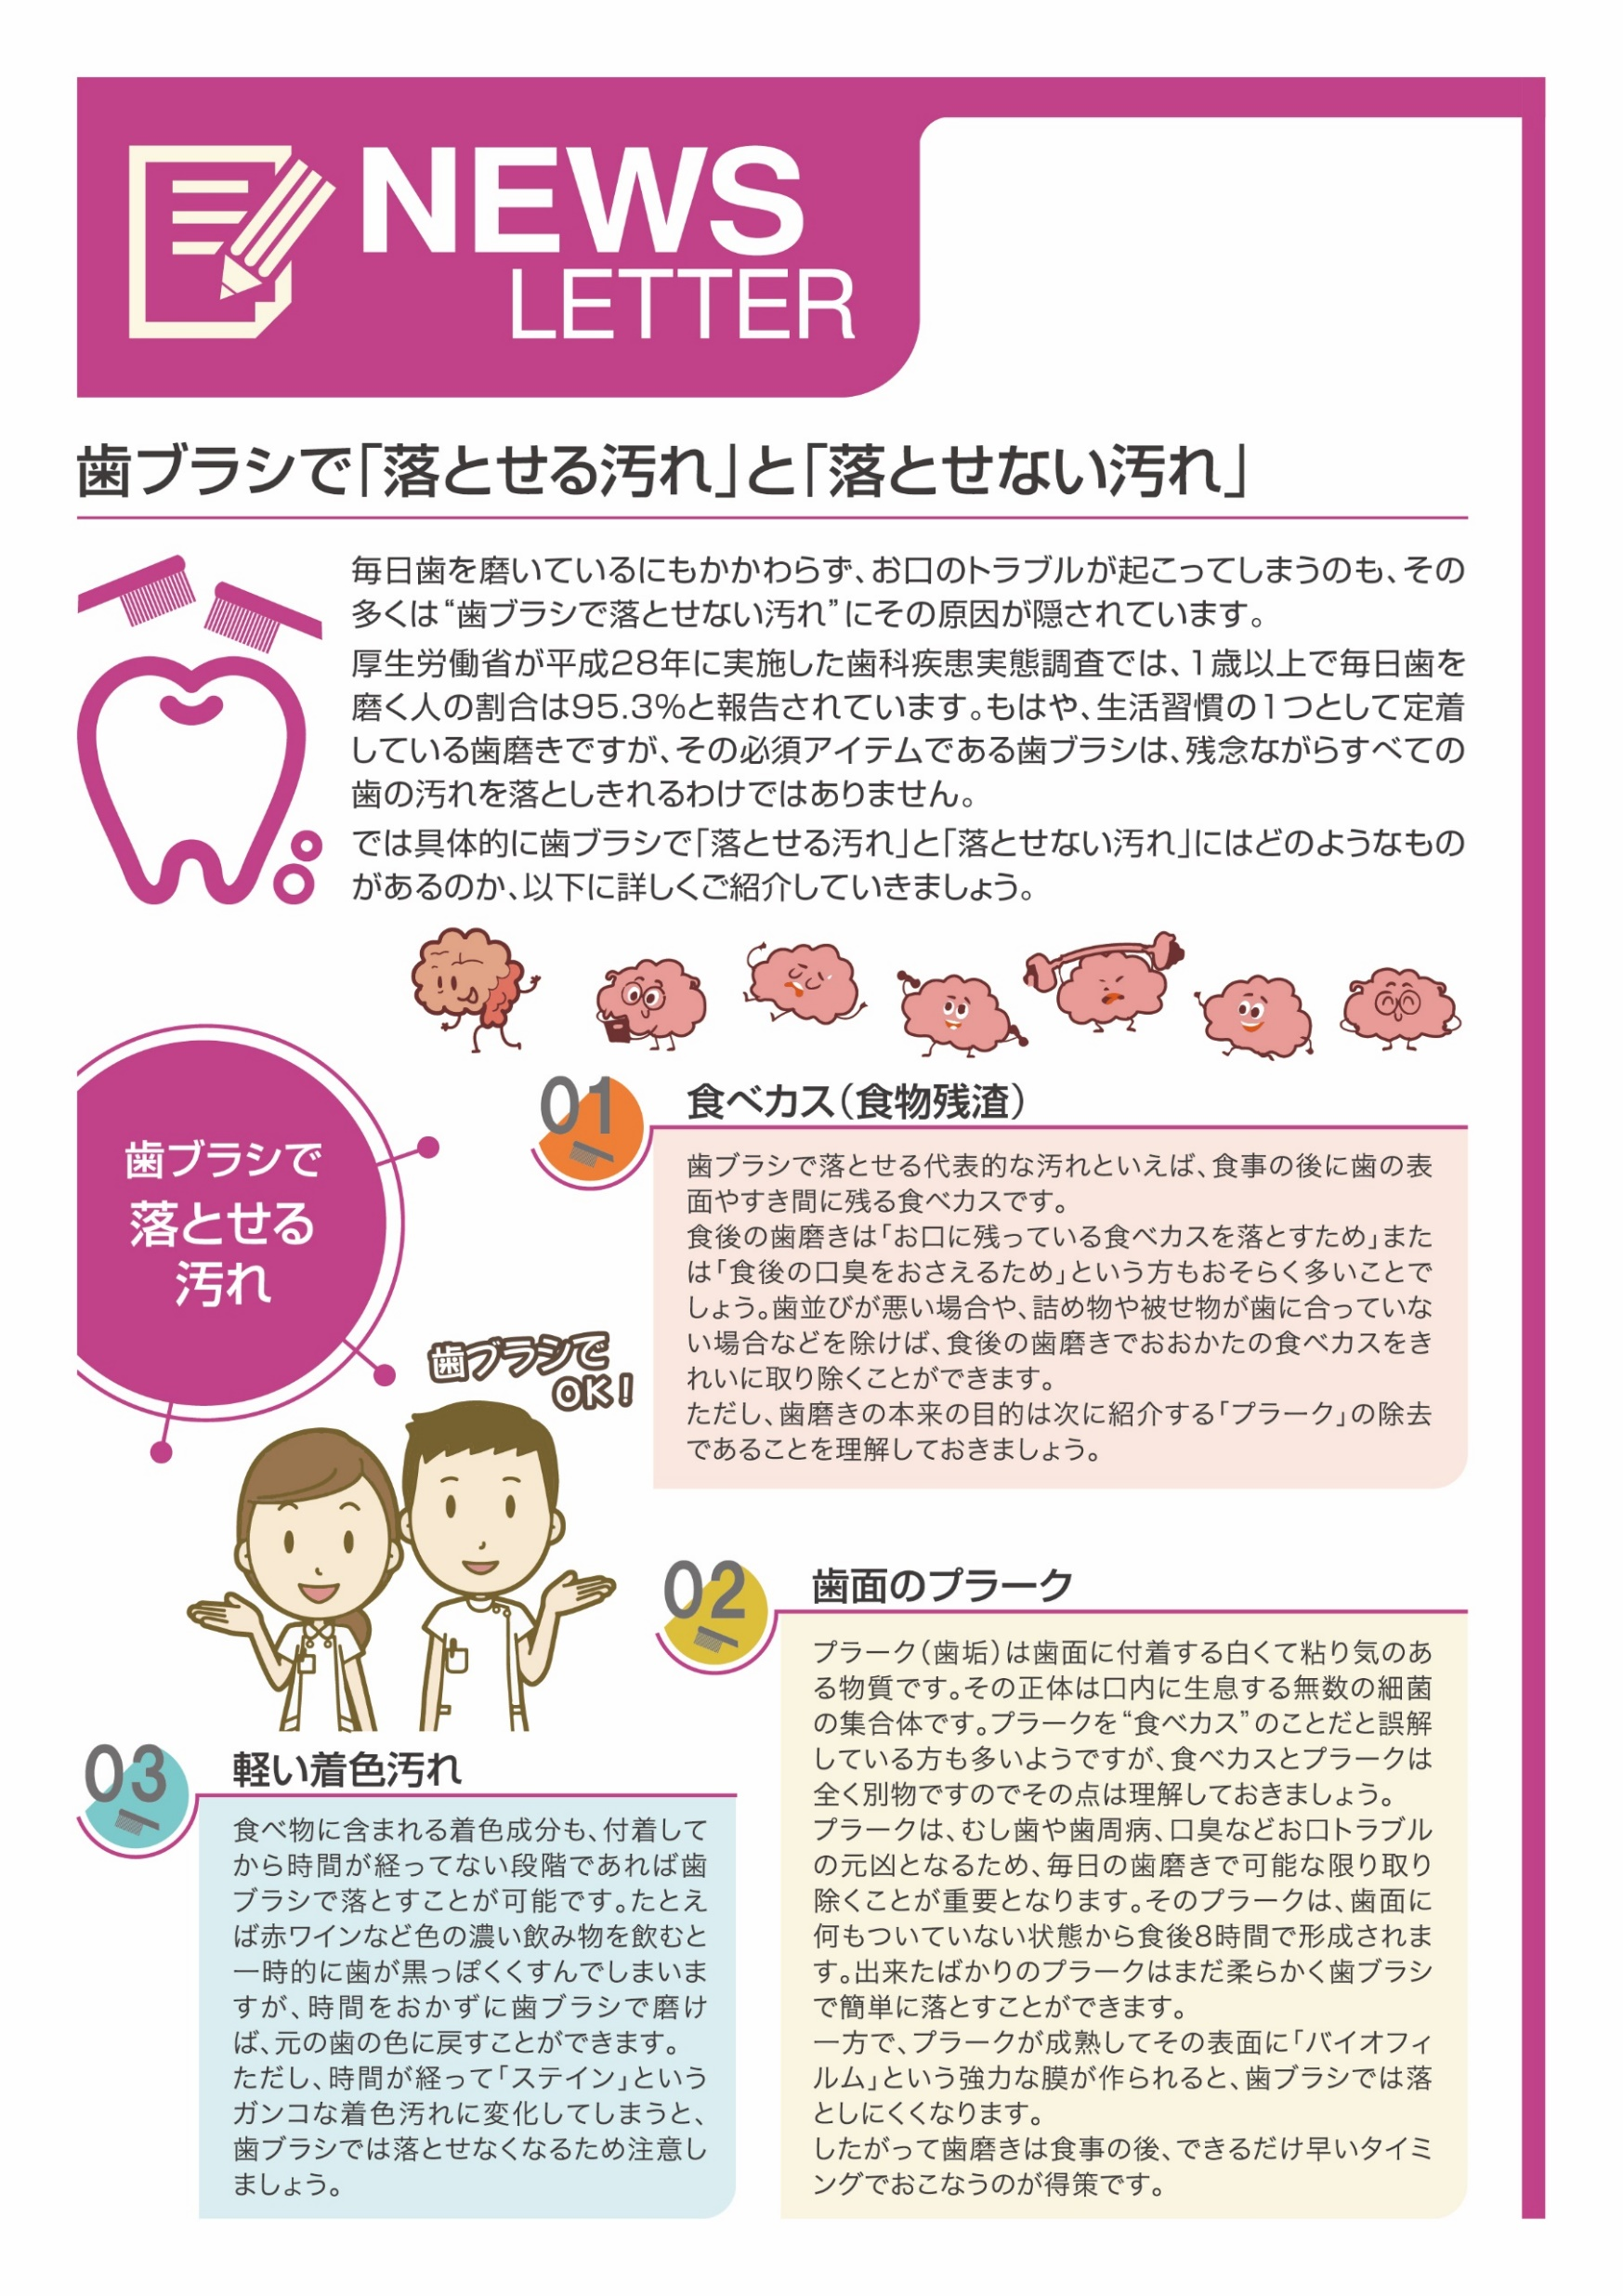
〇〇〇歯科医院
TEL：01-2345-6789

Slide 2
